Slide 1
Caffe Bar
Dominik Horvat, Ružica Jović
Projektni zadatak iz kolegija Računarski praktikum 3

Slide 2
Caffe Bar
Aplikacija koja predstavlja blagajnu za caffe bar
Caffe bar sadrži hladnjak iz kojeg se prodaju artikli (uračunati i artikli koji ne stoje u hladnjaku, npr. kava) te skladište u koje pristižu naručeni artikli te iz kojeg se nadopunjava hladnjak
2 tipa korisnika:
Vlasnik – upravlja zaposlenicima, ponudom artikala u caffe baru, analizira potrošnju artikala i određuje akcije
Konobar – prati i nadopunjava stanje artikala u skladištu i hladnjaku caffe bara, izdaje račune, dobiva popust na pića

Slide 3
Baza
Odgovarajuća baza aplikacije sadržana je u obliku .mdf datoteke (BazaCaffeBar.mdf)
Preduvjet za rad s bazom u projektu bila je instalacija alata Data storage and processing u Visual Studio 2022
Dodavanjem .mdf datoteke u Data Soruce ostvarila se integracija podataka u aplikaciju
Mogućnost povezivanja .mdf datoteke s Data Soruce-om ostvareno kroz Windows Forms App (.NET Framework)
Za administraciju podataka koristio se Server Explorer
Pridonosi mogućnosti uvida u strukturu baze podataka
Veza se ostvaruje odabirom .mdf datoteke iz glavnog direktorija i odgovarajućeg Data source-a pod nazivom Microsoft SQL Server Database File (SqlClient)
Za detaljnije može se vidjeti prezentacija prošlogodišnjih vježbi: https://drive.google.com/file/d/18IzkTT1d5jHTc_yfuY_CTR196oA_jEcW/view

Slide 4
Baza
Definirano je 6 tablica u bazi:
Zaposlenik – osnovni podaci o zaposlenicima caffe bara (korisnicima aplikacije)
Artikl – informacije o artiklima koji su registrirani u caffe baru, njihovo stanje u skladištu i hladnjaku
Racun – pomoćne informacije o izdanim računima (vrijeme, konobar, ukupna cijena)
StavkaRacuna – točni artikli i njihova količina na izdanim računima
HappyHour – informacije o aktivnim happy hour popustima
Obavijest – upozorenja o maloj količini artikala na stanju u skladištu ili hladnjaku

Slide 5
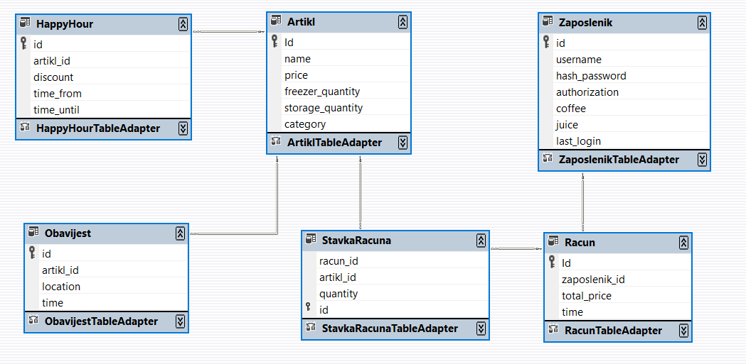
Baza – vizualni prikaz

Slide 6
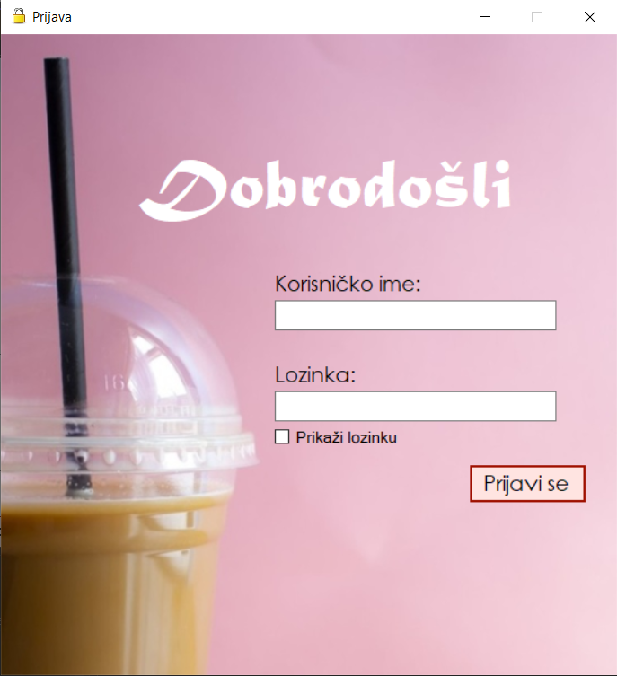
Prijava u aplikaciju
Početna forma pri pokretanju aplikacije je FormPrijava koja služi za prijavu korisnika u aplikaciju
Upisuju se korisničko ime i lozinka, koji se validiraju te ako su ispravni korisnika se presumjerava na drugu formu s obzirom na ovlast korisnika
Trenutno su u bazi 2 testna korisnika:
vlasnik (lozinka: vlasnik)
konobar (lozinka: konobar)

Slide 7
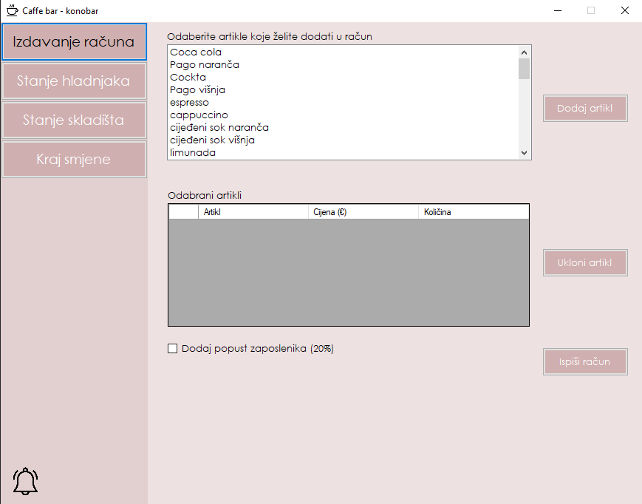
Dizajn početne stranice
Na lijevoj strani forme nalazi se izbornik (panel) s gumbima na čiji klik se otvaraju različiti prikazi u desnom dijelu forme
Prikazi su implementirani kao User Controls
Forma za vlasnika (FormVlasnik) i konobara (FormKonobar) imaju jednak dizajn, ali se razlikuju u funkcionalnostima
Nakon odjave korisnika (postupak se razlikuje za vlasnika i konobara), korisnik se preusmjerava na formu za prijavu

Slide 8
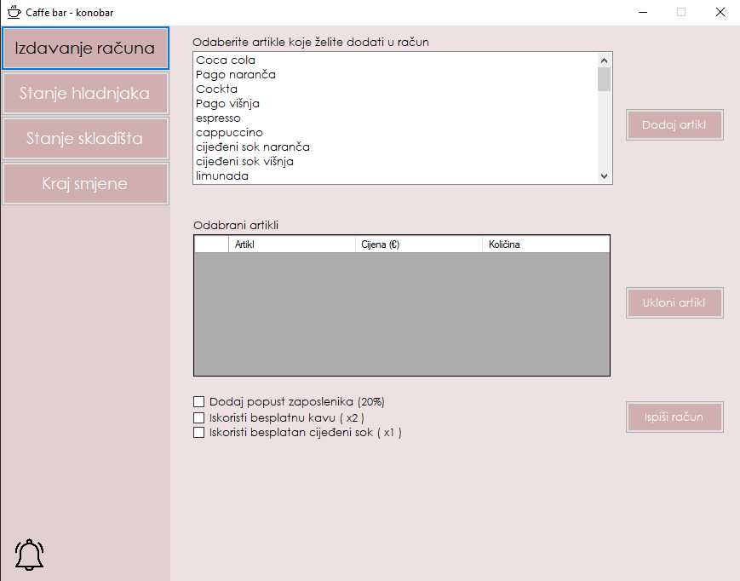
Prikaz za konobara – izdavanje računa
Na početku je aktivan prikaz za izdavanje računa
Korisniku se prikazuje lista artikala koji su dostupni u hladnjaku caffe bara (ListBox)
Iz liste artikala klikom se označava artikl te se klikom na gumb Dodaj artikl dodaje u račun
Artikl se zatim pojavljuje u donjoj tablici iz koje se može ukloniti označavenjem odgovarajućeg retka u tablici i klikom na gumb Ukloni artikl
Količina artikla se može povećavati višestrukim klikom na Dodaj artikl ili se može direktno izmijeniti ćelija količine odgovarajućeg artikla u tablici s odabranim artiklima

Slide 9
Prikaz za konobara – izdavanje računa
Konobar na svaki račun ima popust od 20% pa može označiti CheckBox s popustom zaposlenika da se popust primijeni
Također u smjeni ima pravo na 2 besplatne kave i cijeđeni sok pa ako još nije iskoristio tu pogodnost prikazuju mu se dodatno još 2 CheckBox-a
Ako želi iskoristiti besplatno piće, mora dodati piće u račun i označiti odgovarajući CheckBox te će se iznos smanjiti za vrijednost najjeftinijeg artikla iz te kategorije (1 ili 2 artikla, ovisno o tome koliko je dotad iskoristio i koliko je artikala tog tipa dodano u narudžbu)
Ukoliko je aktivan happy hour popust na neki od artikala u narudžbi, on će se automatski primijeniti
Moguće je kombinirati različite popuste

Slide 10
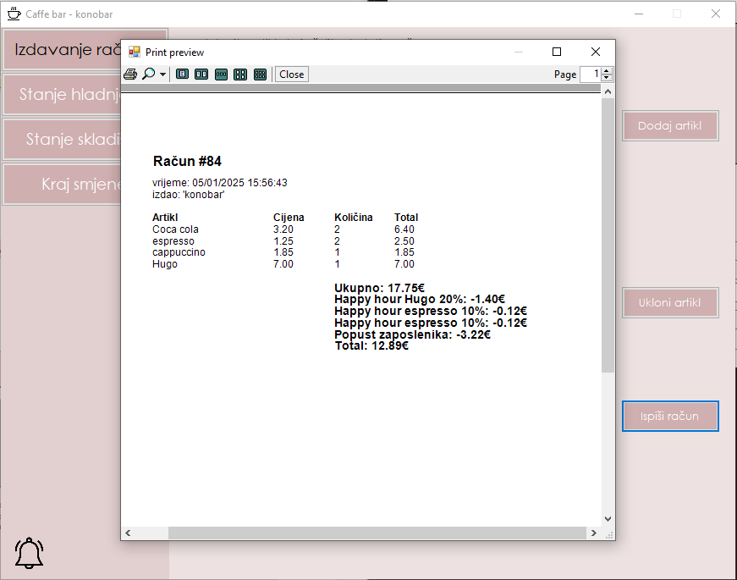
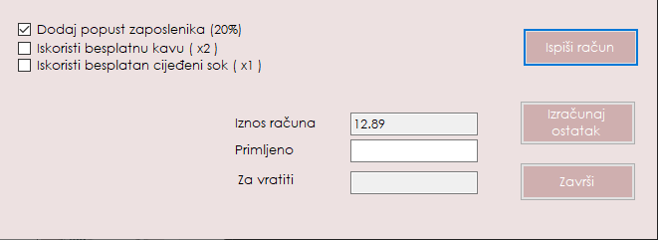
Prikaz za konobara – izdavanje računa
Klikom na Ispiši račun otvara se dijalog za ispis računa
Također se pojavljuje panel gdje konobar može upisati koliko novaca je dao gost kako bi mu aplikacija izračunala koliko treba vratiti
Klikom na Završi prikaz trenutnog računa se čisti i konobar može dalje izdavati račune

Slide 11
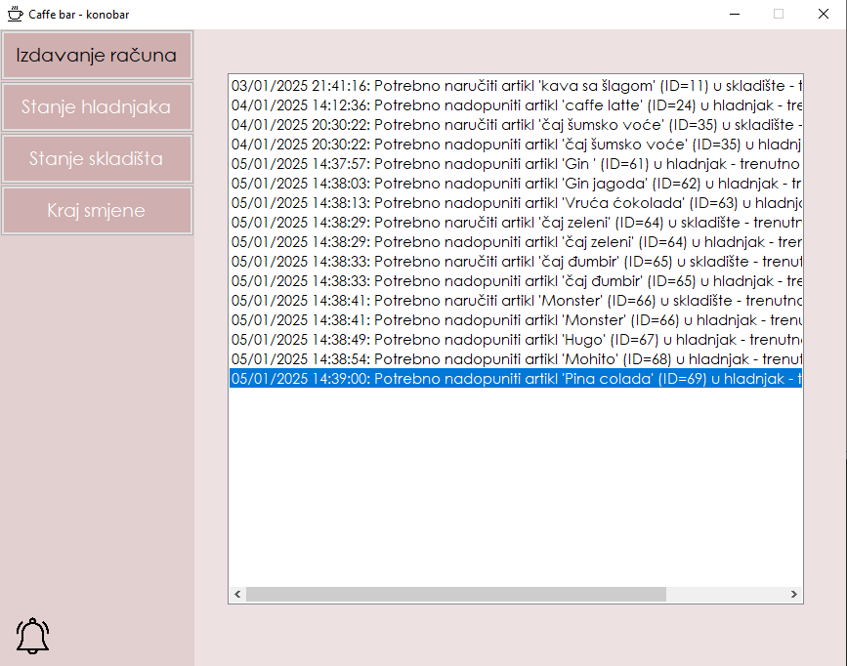
Prikaz za konobara – obavijesti
Aplikacija prati stanje artikala u skladištu i u hladnjaku pa ukoliko se količina na stanju smanji ispod 5 kreira obavijest da je potrebno artikl naručiti za skladište ili nadopuniti u hladnjak
Ukoliko postoje obavijesti, konobaru se u donjem lijevom kutu izbornika pojavljuje ikona za obavijesti te klikom na tu ikonu može pregledati sve obavijesti
Ako nema nikakvih obavijesti ikona se ne prikazuje
Obavijestima upravlja NotificationsService koji ostali dijelovi sustava (npr. kad se artikl dodaje u skladište ili kad se izda račun) obaviještavaju o promjeni stanja artikla preko statičkih metoda

Slide 12
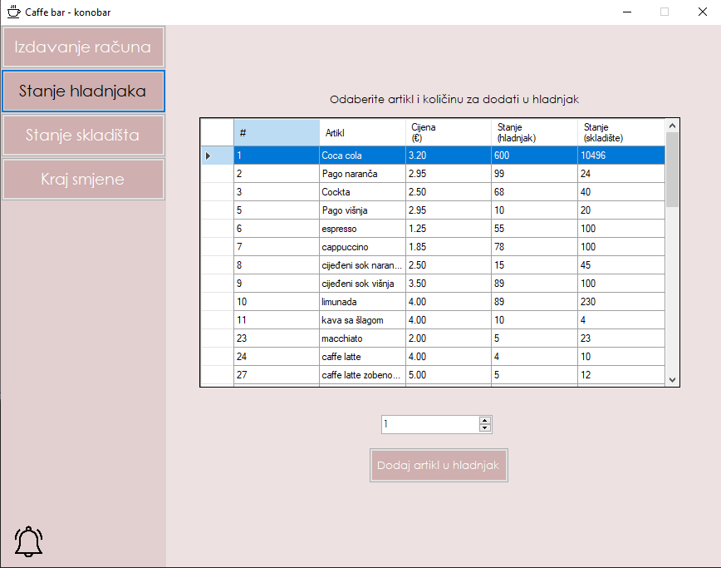
Prikaz za konobara – stanje hladnjaka
Prikaz količine artikala u hladnjaku
Klikom na gumb Dodaj artikl u hladnjak, artikl čiji je red označen u tablici se nadopunjava iz skladišta za količini koja je odabrana – može se nadopuniti količinom koja je dostupna u skladištu

Slide 13
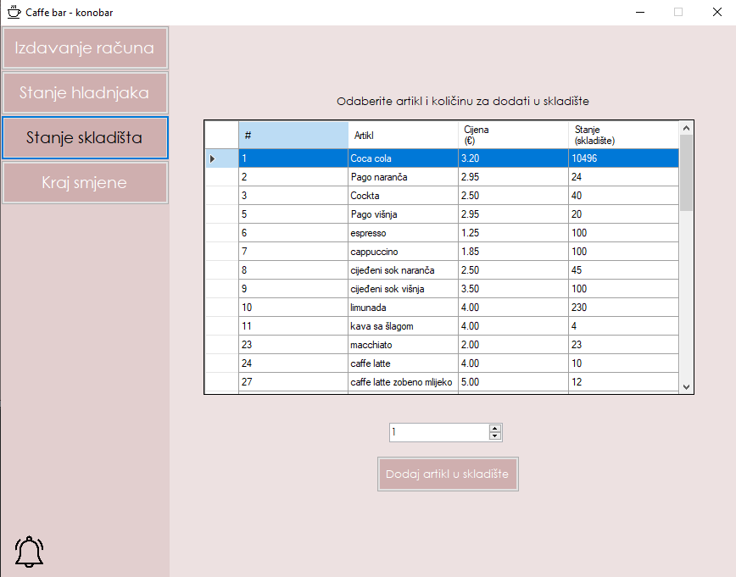
Prikaz za konobara – stanje skladišta
Analogan prikaz za stanje skladišta, gdje konobar unosi količinu koja je pristigla u skladište za određeni artikl

Slide 14
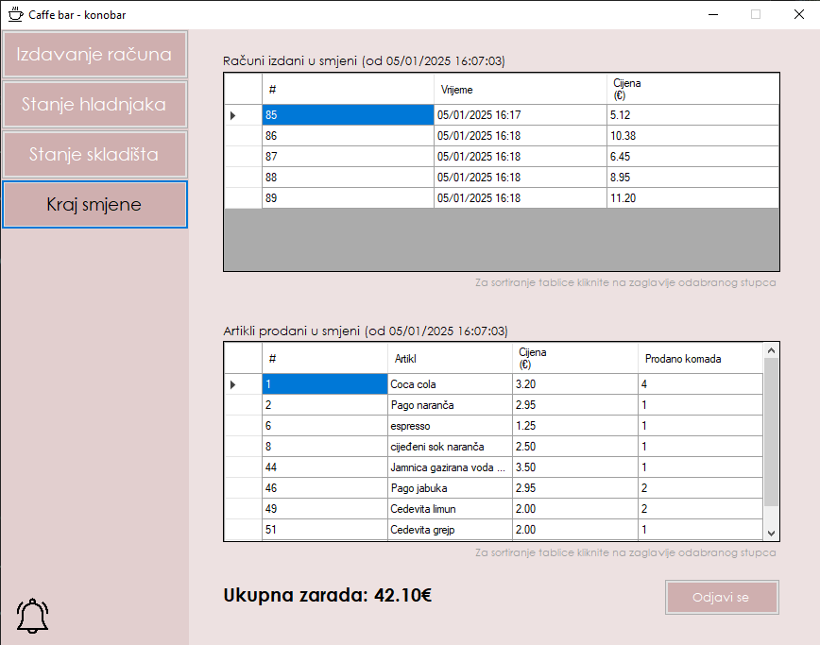
Prikaz za konobara – kraj smjene
Na kraju smjene, konobar može pogledati sve račune koje je izdao u toj smjeni, koliko je kojih artikala prodano te ukupnu zaradu u toj smjeni
Obje tablice se mogu sortirati po stupcima (npr. može se vidjeti koji je bio najveći račun, najprodavaniji artikl)
Korisnik se zatim odjavljuje iz aplikacije klikom na gumb Odjavi se

Slide 15
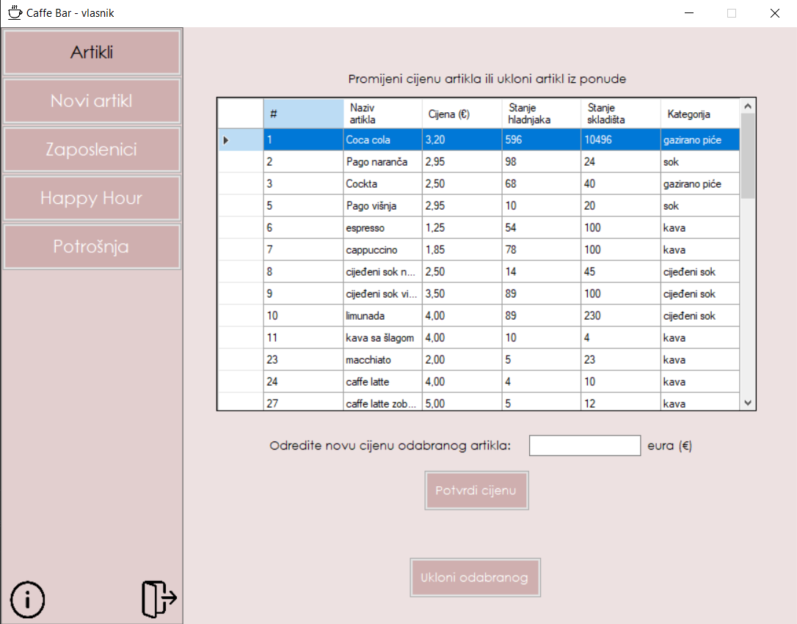
Prikaz za vlasnika – Artikli
Na početku je aktivan prikaz za uvid u sve artikle iz Caffe Bara
U ovom prikazu moguće je promijeniti cijenu postojećih artikala prikazanih u tablici
Svaka promjena cijene prvobitno se provjeri odgovarajućim provjerama implementiranim u kodu kako ne bi došlo do neželjenih formata cijena
Također, postoji i mogućnost brisanja odabranog artikla iz baze

Slide 16
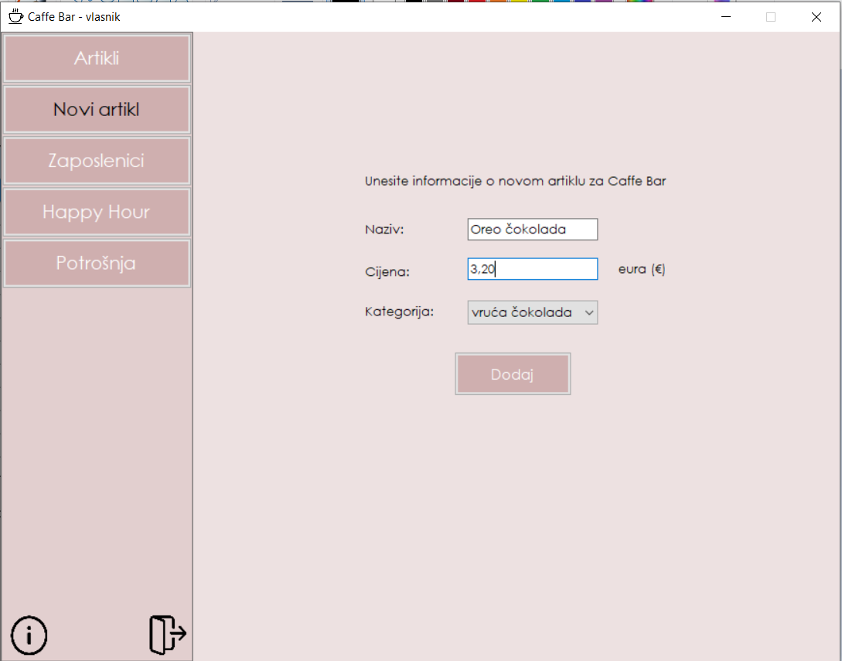
Prikaz za vlasnika – Novi artikl
Prikaz Novi artikl omogućava vlasniku unos novog artikla u bazu Caffe Bara
Vlasnik treba unijeti naziv novog artikla, cijenu i kategoriju koja se dobiva iz padajućeg izbornika (kontrola ComboBox)
Kategorije artikala pohranjene su u ItemCategory.cs i odgovarajućim kodom popunjava se padajući izbornik

Slide 17
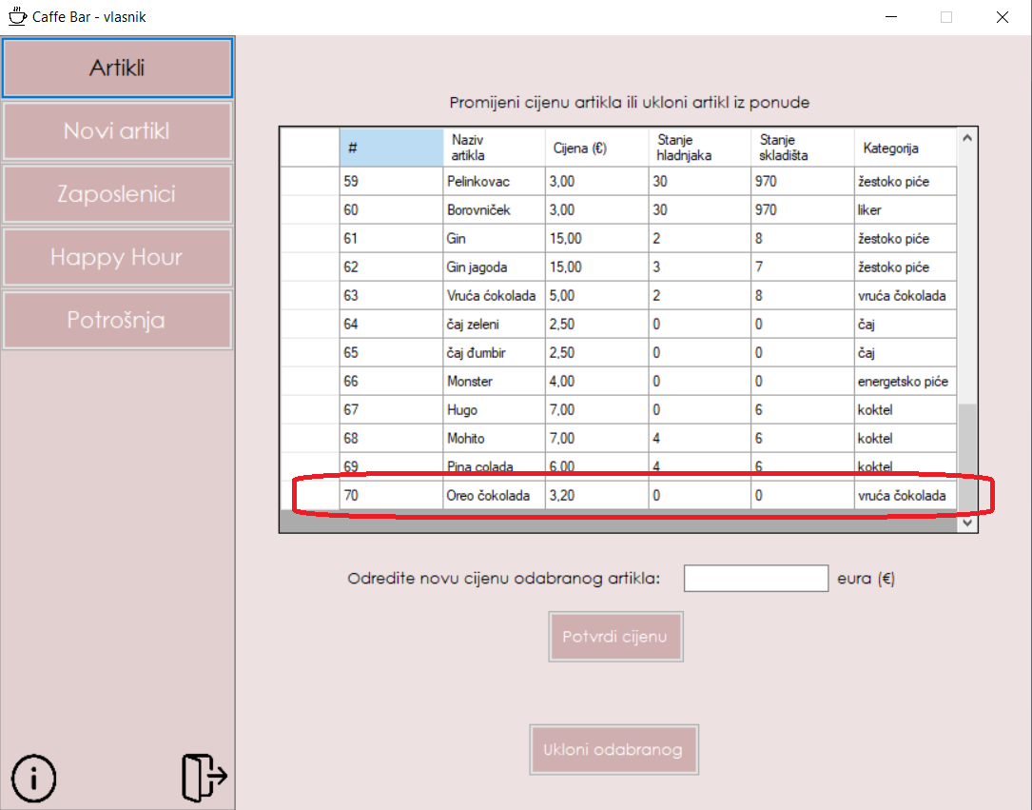
Prikaz za vlasnika – Novi artikl
Nakon klika na gumb Dodaj provjerava se naziv artikla – u odgovarajućoj tablici baze podataka ne mogu biti dva artikla istog imena
Kao i prilikom izmjene cijene postojećeg artikla provjerava se format unesene cijene novog artikla
Ukoliko sve uspješno prođe dobiva se poruka o uspješnom dodavanju novog artikla. Zatim kao na slici lijevo možemo vidjeti novododani artikl u prikazu Artikl

Slide 18
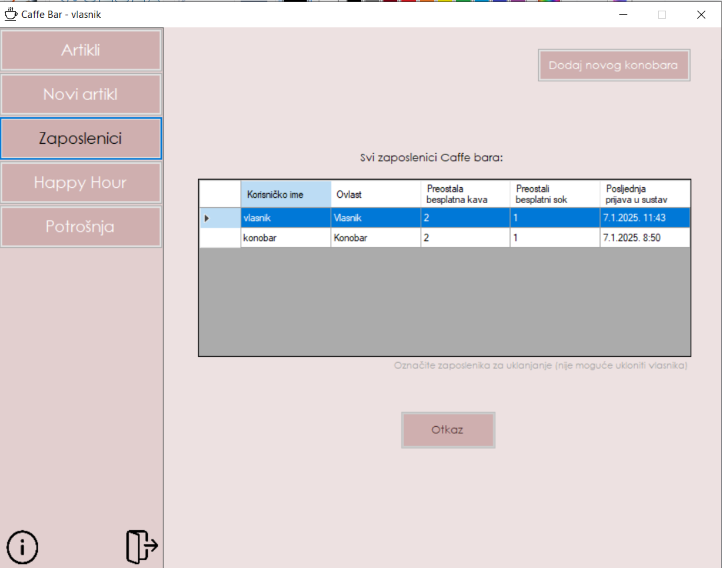
Prikaz za vlasnika – Zaposlenici
Ovaj dio aplikacije omogućuje uvid u popis svih zaposlenika Caffe Bara. Zaposlenici se prikazuju u pripadnoj tablici s odgovarajućim podacima (prikazano desno na slici)
Forma u pozadini prati koji zaposlenik je odabran jer ako se radi o zaposleniku s ovlasti „Vlasnik“ automatski se onemogućava gumb za Otkaz
Gumb Otkaz je ponovno aktivan ako se odabere zaposlenik s ovlasti „Konobar“
Moguće je i dodati novog zaposlenika s ovlasti ,,Konobar‘’ klikom na gumbu Dodaj novog konobara gdje se zatim otvara nova odgovarajuća forma

Slide 19
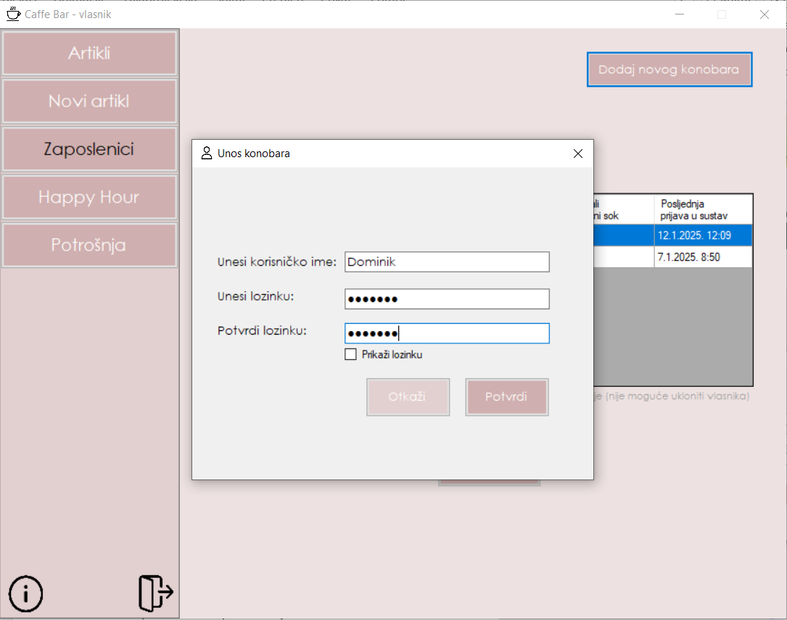
Prikaz za vlasnika – Zaposlenici
U novootvorenoj formi upisujemo korisničko ime novog konobara te njegovu lozinku
Ukoliko postoji već korisničko ime u bazi ili ako se unesene lozinke ne podudaraju javit će se odgovarajući MessageBox
Nakon potvrde forma za unos novog konobara se zatvara i tablica u prikazu Zaposlenici se osvježava
Nema unosa ovlasti kroz formu (prikazano desno) jer pretpostavljamo da imamo samo jednog vlasnika koji je početno dodan u bazu
Baza sama prilikom dodavanja novog konobara u tablicu Zaposlenici postavlja ovlasti na ,,Konobar‘’ (ugrađena default postavka)

Slide 20
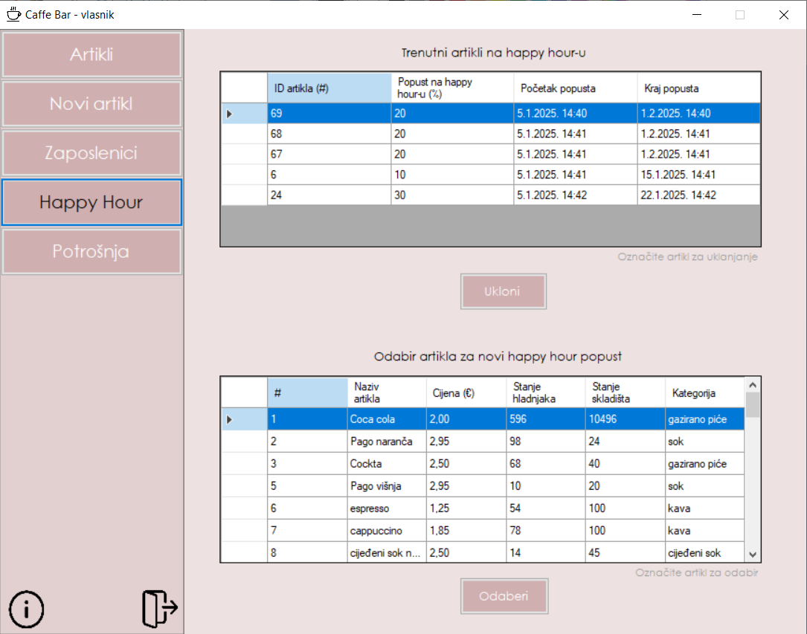
Prikaz za vlasnika – Happy Hour
Prikaz za Happy Hour je implementiran tako da dobijemo uvid u dvije tablice
Prva tablica sadrži artikle koji se već nalaze na happy hour popustu
Druga tablica sadrži sve artikle Caffe Bara koje možemo dodati na happy hour
Odabirom artikla iz donje tablice i klikom na gumb Odaberi otvara se odgovarajuća forma za dodavanje artikla na happy hour

Slide 21
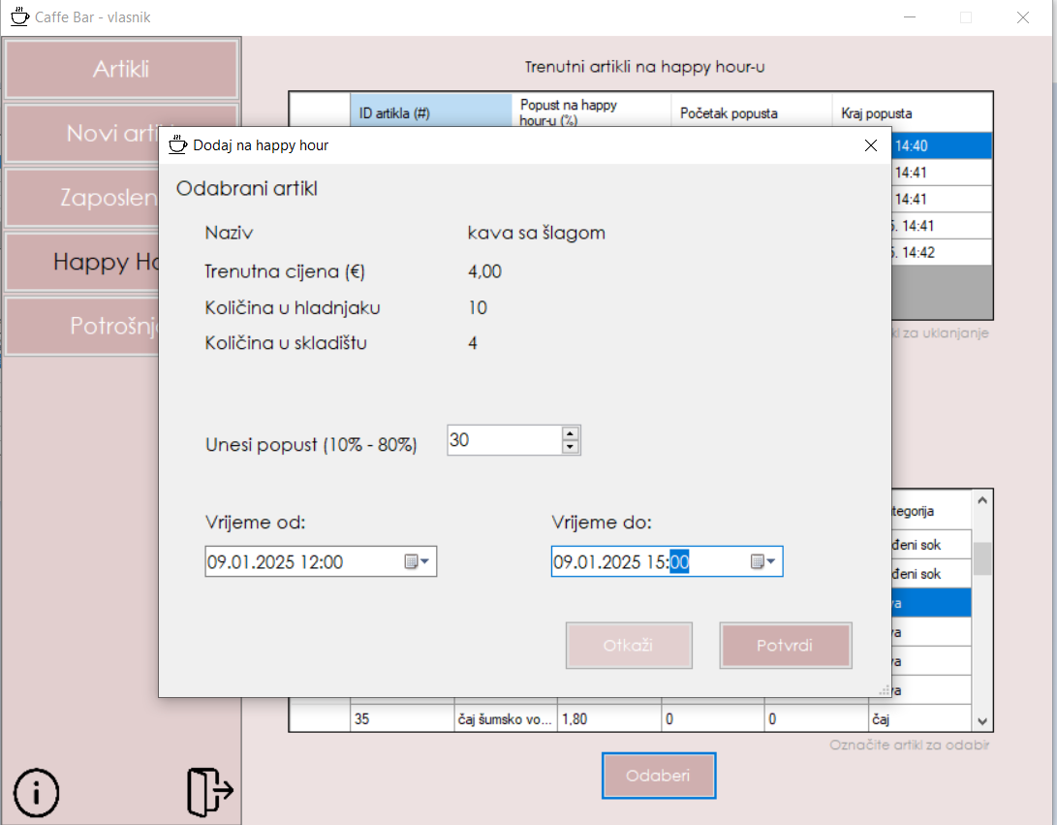
Prikaz za vlasnika – Happy Hour
U novootvorenoj formi ispisuju se podaci o odabranom artiklu, prikazuje se NumericUpDown za popust i dvije pripadne DateTimePicker kontrole
Nakon željenog unosa klikom na gumb Potvrdi zatvara se otvorena forma i osvježava se prikaz tablice za artikle na happy hour popustu
Slučajevi poput postavljanja vremena do kojeg vrijedi popust na veću vrijednost od početnog vremena regulirani su kodom uz popratni MessageBox
Također, stvar dogovora je da happy hour za odabrani artikl ne smije trajati kraće od 2 sata

Slide 22
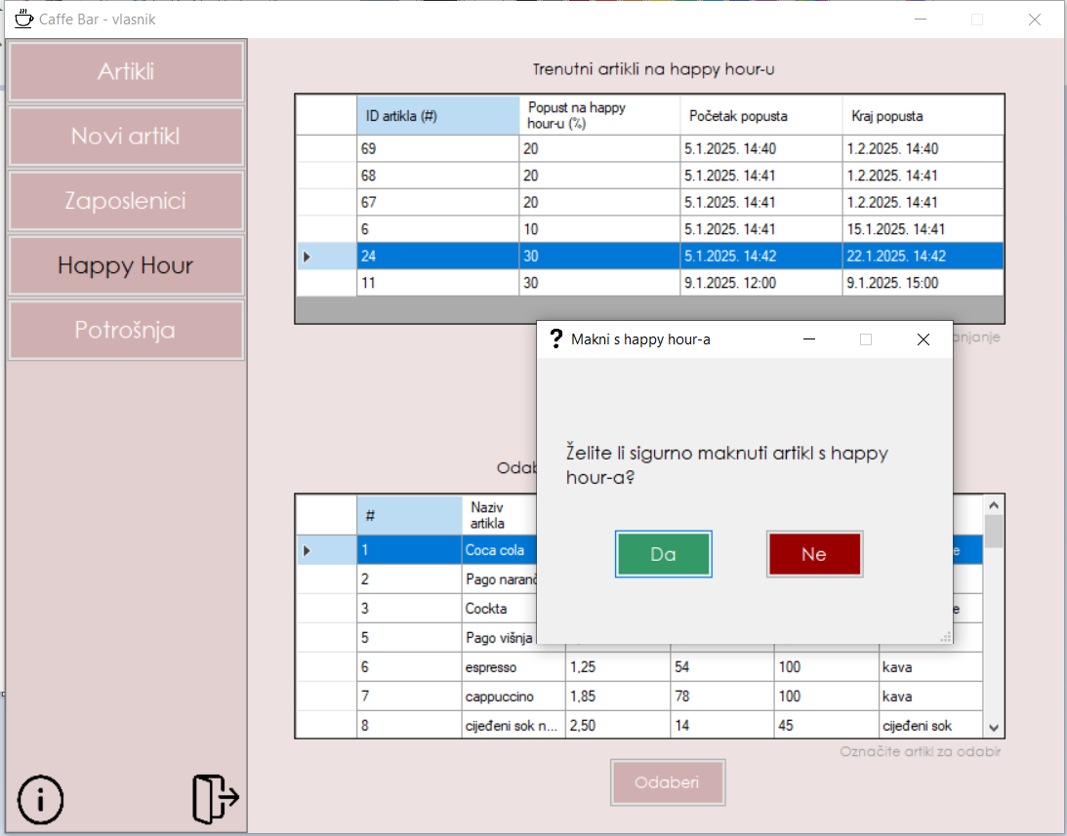
Prikaz za vlasnika – Happy Hour
Ukoliko se odabere neki artikl koji je već na happy hour popustu, aplikacija javlja odgovarajuću poruku jer taj artikl ne može se ponovno dodati na happy hour popust
Prilikom odabira artikla iz tablice koja ispisuje artikle na happy houru, moguće je taj artikl i ukloniti iz te tablice, to jest maknuti ga s happy houra klikom na gumb Ukloni

Slide 23
Prikaz za vlasnika – Timer & Happy Hour
Bitno je napomenuti kako aplikacija ima ugrađen Timer koji prati artikle na happy hour popustu i ovisno o datumu i vremenu koji označava kraj popusta (u bazi u tablici HappyHour stupac naziva time_until) miče ih s happy houra
Timer je implementiran u FormVlasnik.cs i FormKonobar.cs preko programskog koda
Tako da neovisno gdje se korisnik (konobar ili vlasnik) nalazi, Timer se pokreće prilikom pristupa jednoj od navedenih formi te se aktivira u pozadini svaku minutu (timer.interval = 60*1000;)
Kada prođe jedna minuta Timer aktivira svoj događaj Tick i provjeri time_until u tablici HappyHour (tablica pripadne baze podataka) naspram trenutnog vremena. Ako je vrijeme strogo manje uklanja odgovarajući redak koji zadovoljava ovaj uvjet te samim time se uklanja artikl s happy hour popusta

Slide 24
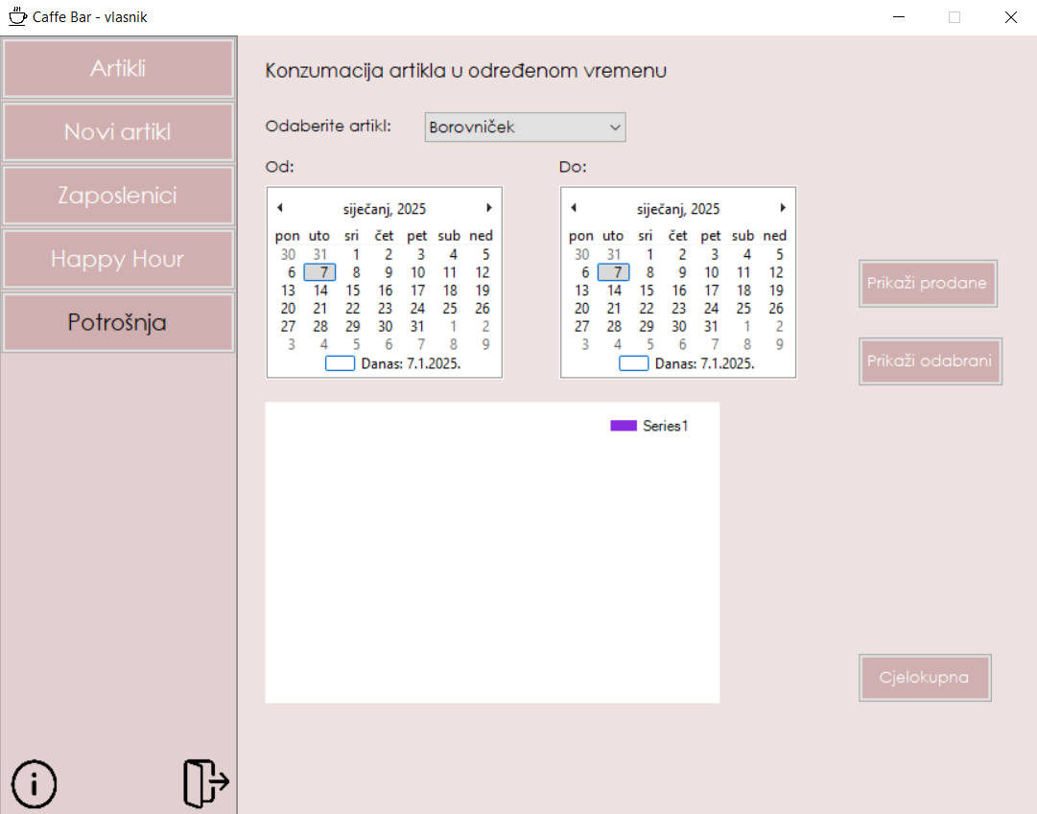
Prikaz za vlasnika – Potrošnja
Prikaz Potrošnja kod vlasnika omogućava razne opcije uvida u konzumaciju artikala, bilo jednog ili više artikala
Na formi se pojavljuje padajući izbornik u kojem odabiremo artikle (svi artikli povlače se iz tablice Artikl u bazi podataka), dvije kontrole MonthCalendar i jedna kontrola Chart.
Također, imamo tri opcije: Prikaži prodane, Prikaži odabrani i Cjelokupna.
Svaka opcija klikom na odgovarajući gumb implementirana je na zaseban način i stvara drugačiji prikaz te uvid u konzumaciju artikala

Slide 25
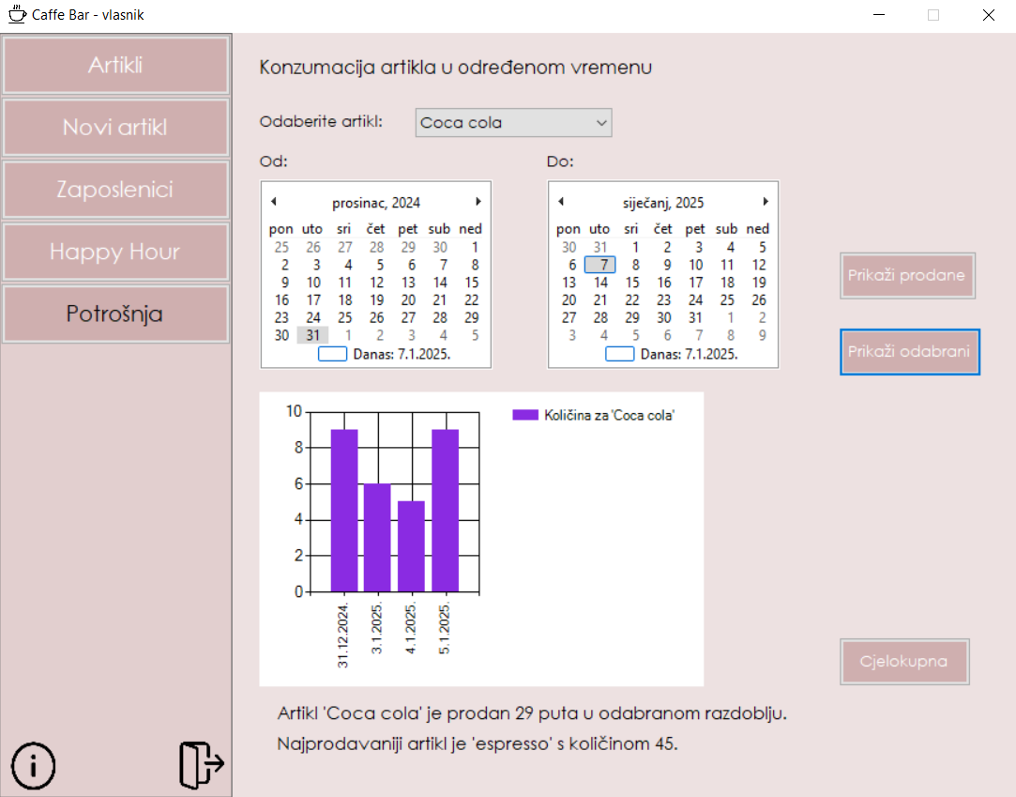
Prikaz za vlasnika – Potrošnja
Ako vlasnik želi uvid u konzumaciju pojedinog artikla, treba odabrati željeni artikl iz padajućeg izbornika i vremenski raspon pomoću odgovarajućih kalendara
Klikom na gumb Prikaži odabrani pojavljuje se ispunjena kontrola Chart (ukoliko je artikl prodan barem jednom) i odgovarajuće poruke ispod Chart-a
Grafikon prikazuje prodaju odabranog artikla po danima u odabranom razdoblju

Slide 26
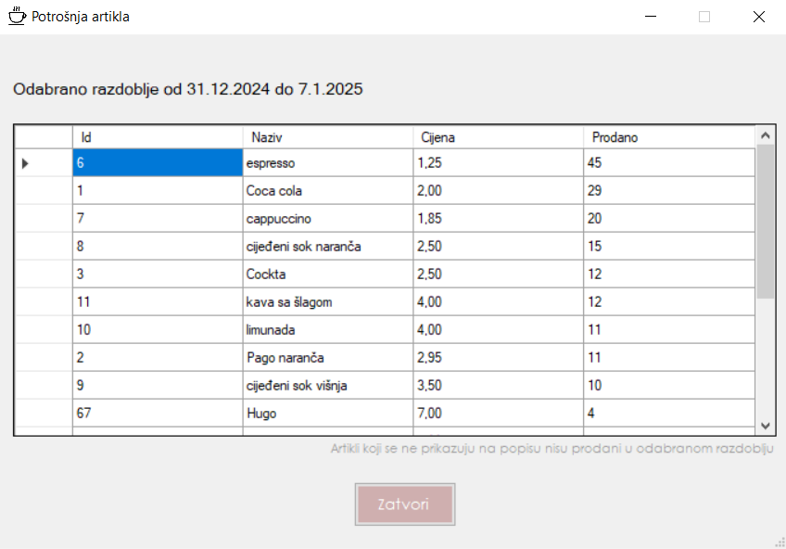
Prikaz za vlasnika – Potrošnja
Ukoliko vlasnik odabere željeni vremenski raspon pomoću kalendara i klikne na gumb Prikaži prodane otvara se zasebna forma s tablicom koja prikazuje sve prodane artikle po količini u tom razdoblju
Ako za to razdoblje nema prodanih artikala prikazuje se prazna tablica s odgovarajućom porukom iznad tablice
Također, kako se forma pojavi ispred glavne, ispisuje se i odabrano razdoblje u odgovarajućoj kontroli Label

Slide 27
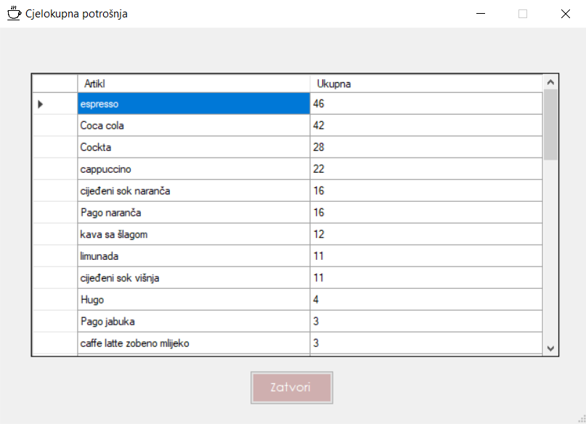
Prikaz za vlasnika – Potrošnja
Posljednji gumb odnosi se na cjelokupnu konzumaciju (potrošnju) svih artikala koji su pohranjeni u tablicama baze Caffe Bara
Klikom na gumb otvara se odgovarajuća forma s tablicom koja prikazuje nazive artikala i njihovu sveukupnu konzumaciju kroz cijelo razdoblje od kako radi Caffe Bar

Slide 28
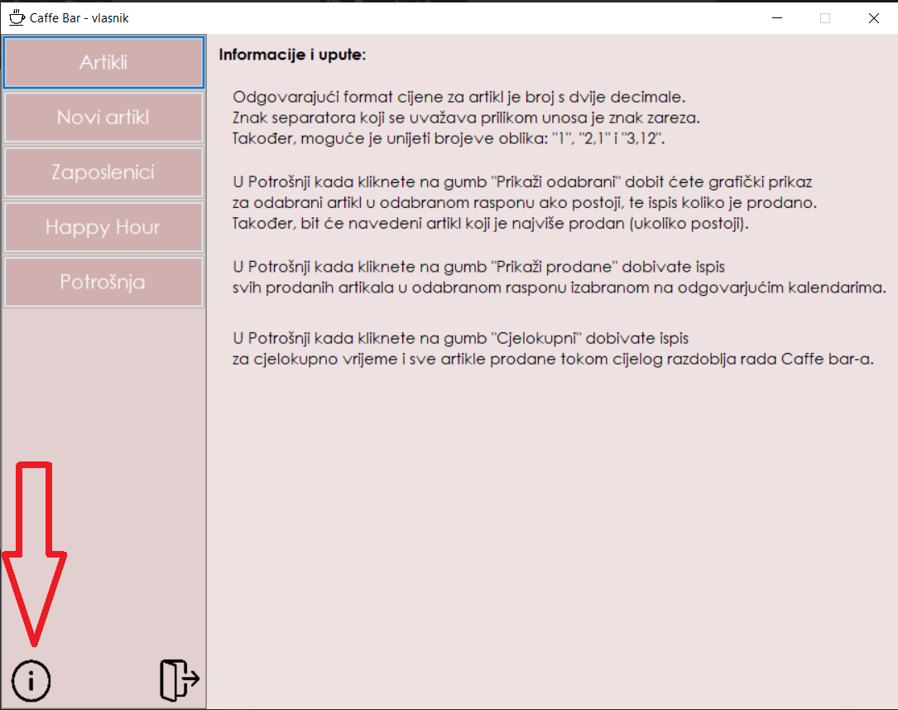
Prikaz za vlasnika – Informacije i upute
Ikonica za Informacije i upute prikazuje korisniku dvije vrste informacija:
Prva informacija odnosi se na prihvaćene formate cijena za artikle u Caffe Baru
Druga informacija je dosadašnje s prethodnih slajdova o potrošnji artikala i ono što se dobije klikom na svaki gumb u prikazu Potrošnja

Slide 29
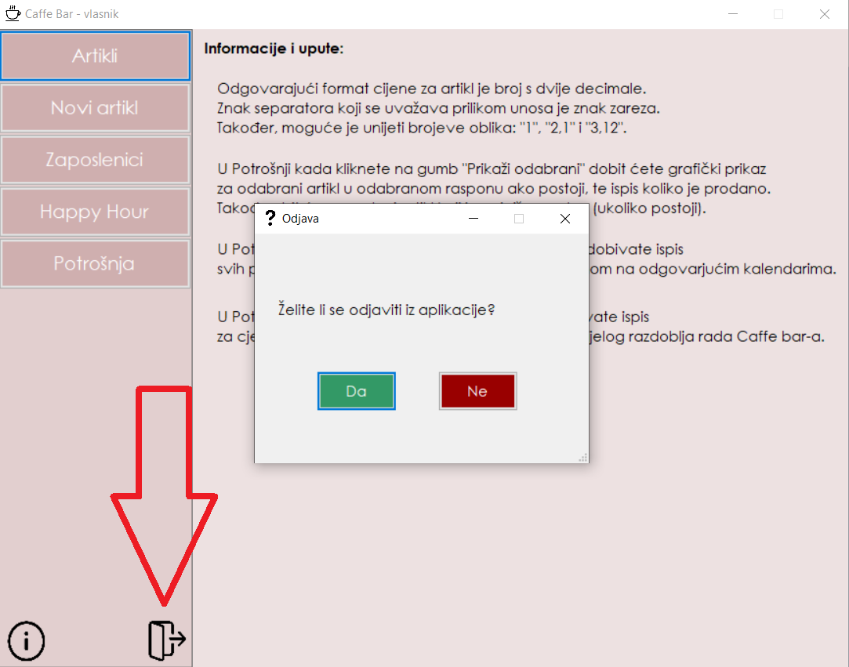
Prikaz za vlasnika – Odjava
Posljednja opcija/ikonica odnosi se na odjavu vlasnika iz aplikacije
Klikom na ovu opciju otvara se forma oblika Da/Ne s odgovarajućim pitanjem
Klikom na gumb Da vraćamo se na formu za prijavu u aplikaciju

Slide 30
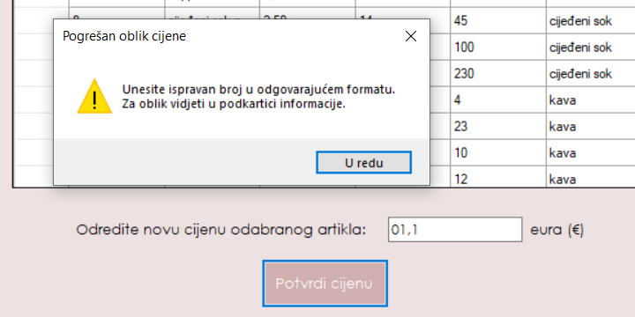
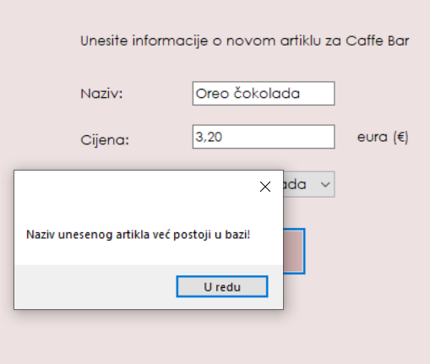
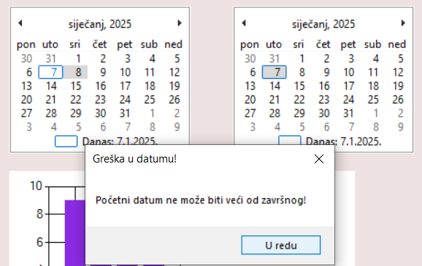
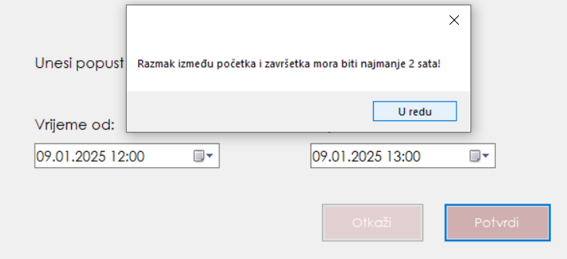
Napomena: Regulacije unosa
Svi krivi unosi u kontrole kao što su TextBox-evi ili odabir krajnjeg datuma koji je manji od početnog regulirani su kodom te javljaju se odgovarajuće poruke u obliku MessageBox-eva
Neki od primjera tih poruka prikazani su ovim slajdom prezentacije

Slide 31
Hvala na pozornosti ☺

